Slide 1

R A Z E O S H O M E
Ya eviniz sizi
sizden iyi
tanıyorsa?
OblivionGarage Technology & IT Solutions
2026

Slide 2
“
Her akıllı ev
komutlarınızı
bekler.
01
Sessiz bir panel.
Akıllı ev panelleri sadece butonlarla etkileşime girebilir.
Sizle konuşmaz, sizi duymaz, bağlam kuramaz.
02
Peki ya sizi
anlaması?
İnternet kesintilerinde evinizin kontrolü?
Bulut bağımlı sistemler olası bir arıza anında tamamen çöker. Kendi evinizde kontrolü yitirir­siniz.
03
Kameralar görebilir, ama söylemez.
Kapınıza gelen kişilerin kaçından haberdarsınız?

Slide 3
TANITIYORUZ
Obli.
Evinizle Türkçe konuşabilseydiniz, neler değişirdi?
Deterministic Hızı
Gelişmiş Zekası
Öğrenme Kabiliyeti

Slide 4
B İ R Ü R Ü N D E Ğ İ L . B İ R TEKNOLOJİ.
Daha Doğal Türkçe
Akıllı Görüş
Aile Bireylerini Tanır
Gelişmiş dil algılama motoru sayesinde, kelimeler yanlış anlaşılmadan doğru bağlam seviyesinde yakalanır.
Kapınıza gelen kişilerden, boş odalara kadar. Evinizin her detayında gözünüz, kulağınız olsun.
Hassas komutlarda, yanlış aksiyonları önlemek için ön kamera devreye girer ve kişi tespiti yaparak misafir hatalarını ortadan kaldırır.
Öğrenebilen Zeka
Acil Durum Sistemi
Unutmayan Anımsatıcı
Obli, zamanla alışkanlıklarınızı öğrenirken sonrasında ki adımlarınız
için alışkanlık kazanır.
Cihazınıza uzak olsanız dahi kritik anlarda sizin yerinize çağrı gönderebilir,
acil durum mesajı paylaşabilir.
Gün içinde anlık değişen programınız, artık planlarınıza engel değil.

Slide 5
Bir gün
Obli
ile.
07:14 SABAH RUTİNİ
Bulunduğu yerdeki sensörlerin kişi tespiti ile Obli, sabah rutininde hava durumunu, geceden önemli notlarını ve ya olay-zaman bilgisini aktarır.
12:20 TEMİZLİK ALIŞKANLIĞI
Evdeki temizlik robotunun her odayı temizleyebilmesi için, kapılardan gelen anlık durum bilgisiyle kullanıcıyı uyarır. Robotun her odayı temizleyebilmesi sağlanır.
19:42
Daire kapısında ki gelişmiş kural katmanı, insan tespiti yapıldığı zaman anlık olarak mevcut kameradan fotoğraf alarak ev sakinlerine haber verir. Böylece güvenliği en üst seviyede tutar.
23:15
"İyi geceler Obli." komutuyla uyku senaryosu tetiklenir, Obli güvenlik moduna geçerek güvenliğinizi sağlar.

Slide 6
Eviniz uyurken,
Obli uyumaz.
I
II
III
Kamera
Zekası
Biyometrik Kontrol
Acil Durum
Sistemi
— Daire kapısını sürekli izler.
— Hassas komutlarda birey tespit edilir.
— 10 saniyelik geri sayım ile tetiklenir.
— İnsan tespitinde haber verir.
— Yetkisiz yüz kibarca reddedilir.
— Kural sonrası güvenilir kişi/kişilere doğrudan çağrı gönderir.
— Kamera IP kaymasını otomatik kurtarır.
— Acil Durum tetiklenmesi sonrasında fotoğraf ile kanıtsal doğrulama yapar.
— Yanlış alarmda Telegram üzerinden tetiklenip iptal edildiği bilgisiyle anlık görüntü gönderir.
— SMS/Çağrı/Telegram kanallarıyla haber verir.
— Hiç bir veri buluta gitmez.
— Tüm olaylar cihaz içinde kayıt altına alınır.

Slide 7
Obli nasıl düşünür?
İki katmanlı mimari ile anlık sonuç kuralları ve gelişmiş Obli zekasıyla düşük gecikme süreleri.
Deterministik Skill Modu
Öğretilmiş Zeka Modu
Her adımda bekleme yok. Kritik komutlar anında çalışır.
Skill kalıbına girmeyen durumlarda Obli bağlamı anlar ve konuşur.
· Cihaz listesini çekme
ÖRNEK KONUŞMA METNİ
· Oda / cihaz açma-kapatma
Kullanıcı: Akşam alışverişe gideceğim, not al.
· Kamera sayfasına geçiş & büyütme
Obli: Kaydettim. Alarm kurayım mı?
· Not alma + alarm kurma
Kullanıcı: Evet.
· Acil durum başlatma / iptal
Obli: Ne zamana?
· Uyku modu ve diğer kayıtlı mod aktivasyonları
Kullanıcı: Akşam 8 uygun olur.
· Yüz profili tanıtma
Obli: Tamam, 20:00 alarmı kuruldu. Hafıza sayfasında görünecek.
· Agent geri bildirim komutu
Obli ayrıca: son konuşma bağlamı · cihaz listesi · hafıza notları · kullanıcı niyet analizi yapabilir.

Slide 8
Global Pazarda Analiz
Küresel akıllı ev pazarı hızla büyürken, yerel zeka çözümleri henüz çok nadir.
$127B
27%
$537B
2024 Yılı Küresel Akıllı Ev Pazarı
Yıllık büyüme hızı (CAGR 2025–2030)
2030 Yılı Tahmini Pazar Büyüklüğü
— Kullanıcıların %57'si bulut tabanlı sistemlerin veri gizliliğinden endişeli. (HomeAutomationSmartHome, 2026)
— Akıllı ev sahiplerinin %46'sı Wi-Fi kesintisinde sistemin tamamen durduğunu deneyimledi. (HomeAutomationSmartHome, 2026)

Slide 9
Obli düşüncesini saklamaz.
Agent Hafızası sayfası, Obli'nin karar sürecini olduğu gibi gösterir. Neden-sonuç ilişkisi açıkça belirtilir.
Kişisel Notlar
Güvenlik Olayları
Otomasyon Düşüncesi
"Akşam 8'de maçım var." ya da "Eczaneden ilaçları alacağım. " gibi etkileşimler not olarak kaydedilir. Alarm rozetli, hafıza kartında, zamanı gelince sesli şekilde hatırlatılır.
Gelen kişi tespiti, daire kapı açılış zamanı, gece güvenlik notları gibi kritik öneme sahip veriler zaman damgasıyla kaydedilir.
"Obli neden o cihaza aksiyon aldı? " gibi soruların cevapları, nedenleriyle birlikte kaydedilir ve kullanıcıya gösterilir.
Oda Doluluk Analizi
Geri Bildirim
Veri Gizliliği
Hangi oda boş, hangi oda dolu gibi durum ayrımlarını anlık sensörden gelen veriye dayalı çıkarım yaparak önerir.
Obli’nin aldığı karar eğer hatalıysa, Otomasyon Müdahele sayfasından davranışının yanlış olduğunu belirterek eğitilebilir. Sonrasında bu geridönüşü baz alarak çalışmaya devam eder.
Uygulama içerisindeki hiçbir kullanıcı verisi, gerek şirket politikası, gerekse kullanıcı memnuniyeti adı altında kopyalanmaz, saklanmaz, yada erişilemez.

Slide 10
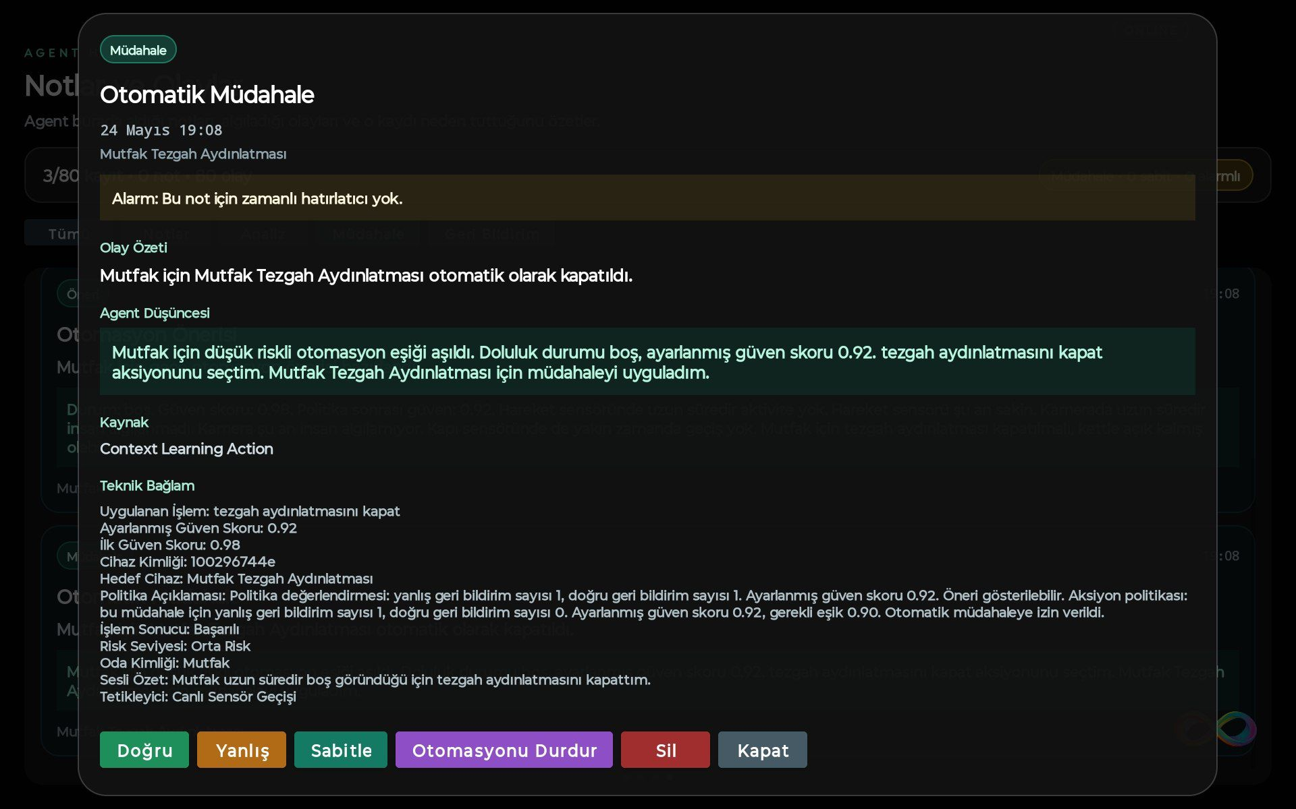
OLAY » ANALİZ » AKSİYON
Olay → Analiz → Aksiyon zinciri, sistemin neden-sonuç ilişkisini kullanıcıya net şekilde sunar.
Doğru/yanlış eşiğiyle zamanla alışkanlık kazanır ve sizi daha yakından tanır.

Slide 11
Neden RazeOs Home?
Diğer
Sistemler
RazeOs Home
Doğal Türkçe sesli asistan
Kısmi / İngilizce
✓ Tam
İnternet kesilse çalışır
✗ Çöker
✓ Yerel öncelik
Kamera + sensör korelasyonu
✗ İzole çalışır
✓ Birlikte yorumlar
Fotoğraflı güvenlik bildirimi
✗ Yok
✓ Telegram + anlık
Yüz doğrulama
✗ Yok
✓ Katmanlı güvenlik
Acil durumda telefon çağrısı
✗ Yok
✓ Otomatik çağrı
Öğrenen otomasyon
Kısmi
✓ Geri bildirimle büyür

Slide 12
Tasarlandı.
Test edildi.
Öğreniyor.
35'ten fazla birim test kategorisiyle, gerçek kullanıcı sorunlarına odaklı bir altyapı.
Canlı verilerle tüm ekosistemin en kişisel hali.

Slide 13


RazeOs Home.
Bir ev düşünün…
Sizi tanıyabiliyor.
0850 241 08 79
One Vision
Infinite Innovation
razeos.cc

